Slide 1
ČOKOLADA
Tena Raić 6.b

Slide 2
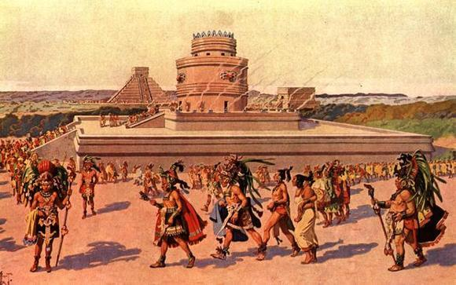
Povijest čokolade
Pretpostavlja se da su Olmeci prije 2.600 godina kuhali čokoladnu smjesu
Civilizacija Maja – priređivala slavlja u čast boga kakaa Ek Chuaha
Na tim slavljima zrna kakaovca bila su prihvaćena kao sredstvo plaćanja
Potvrđena slična slavlja u Meksiku

Slide 3
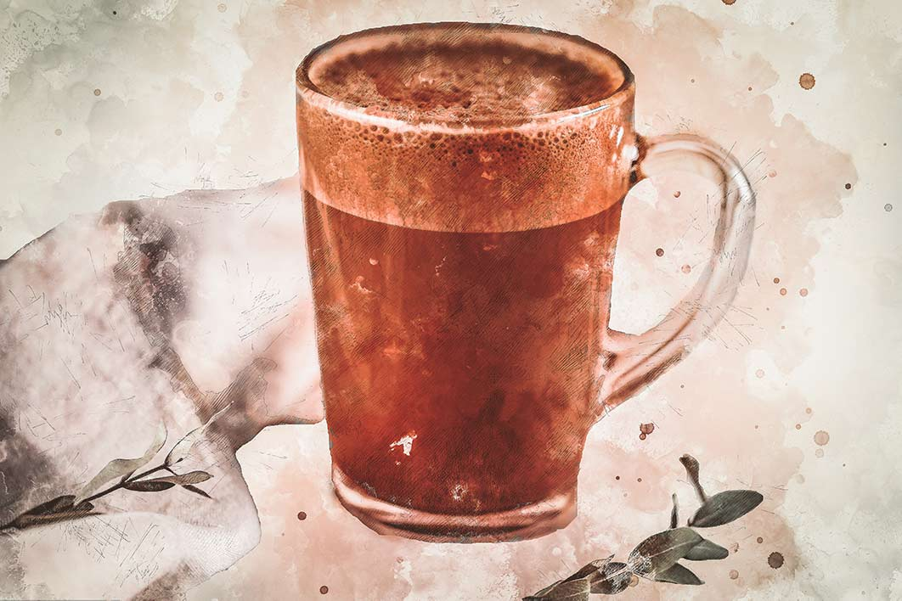
Sa svojih putovanja Kristofor Kolumbo donio je na španjolski dvor sjeme kakaovca, koje tada nije pobudilo zanimanje
Španjolski konkvistador Hernán Cortés kada krene u osvajanje Južne Amerike probati će Xocolatl, koji mu je ponudio astečki vladar Montezuma
Xocolatl – topla kakaova tekućina

Slide 4
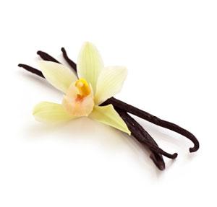
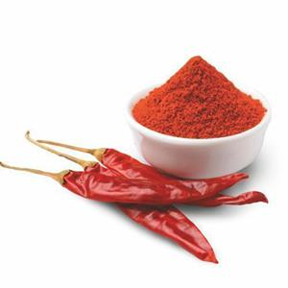
Asteci su čokoladni napitak pili zagrijan i bez trunke slatkoće
Dodavali su začine poput vanilije i čilija
Tek će Europljani od čokolade napraviti slatkiš

Slide 5
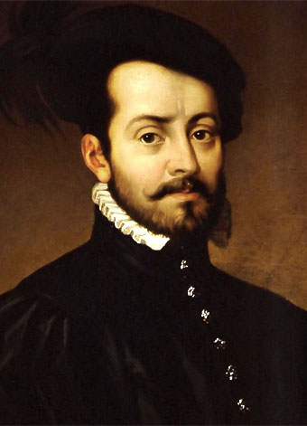
Hernán CortÉs
Španjolski konkvistador, pustolov i istraživač.

Slide 6
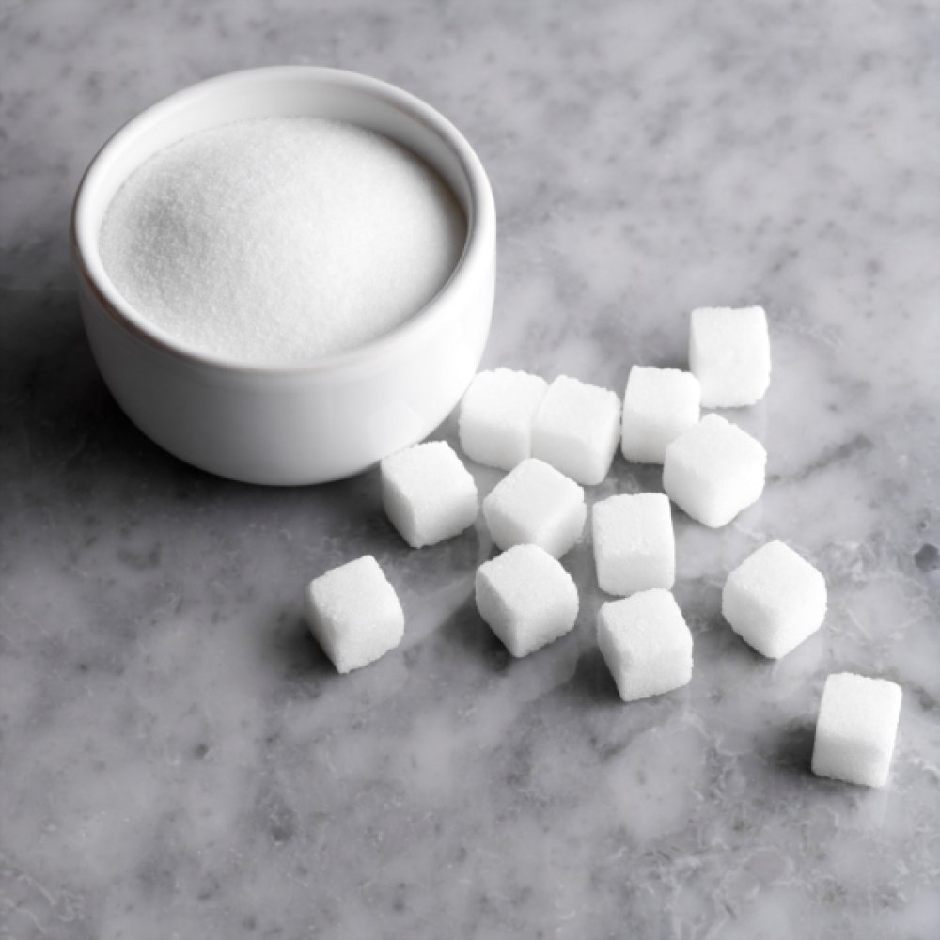
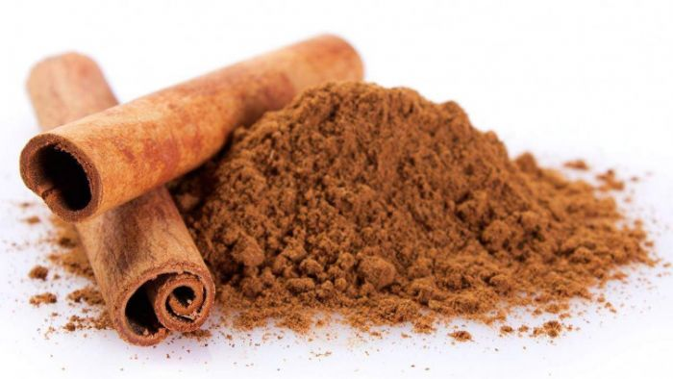
Čokolada u eUropi
Španjolski redovnici su prvi u Europi pripravljali čokoladu, još uvijek tekuću
Počeli su dodavati šećer i cimet
Tajna o slatkoj čokoladi nije dugo ostala skrivena

Slide 7
Nizozemac Conrad J. van Houten – 1828. g. patentirao hidrauličnu prešu koja je mrvila zrna kakaovca – nastao kakao prah
Englezi ( Joseph Fry ) 1847. g. otkrili su kako kakao prah miješati sa šećerom i rastopljenim kakao maslacem – prva čokolada za jelo
Švicarac Daniel Peter 1875. g. uspio je proizvesti prvu mliječnu čokoladu
1879. g. Švicarac Rudolf Lindt napravio čokoladu koja se topila u ustima ( chocolat fondant )

Slide 8
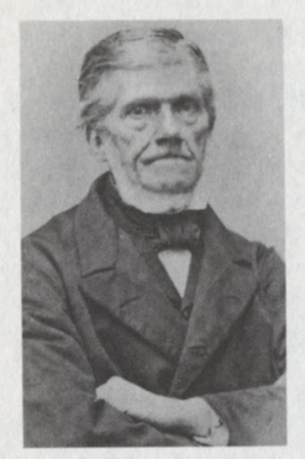
conrad j. van houten
Patentirao hidrauličnu prešu koja je mrvila zrna kakaovca – kakao prah

Slide 9
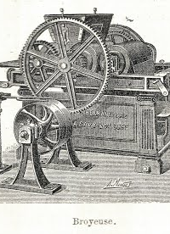
Hidraulična preša
Koja je mrvila zrna kakaovca u prah

Slide 10
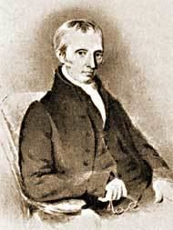
Joseph fry
Napravio prvu čokoladu za jelo

Slide 11
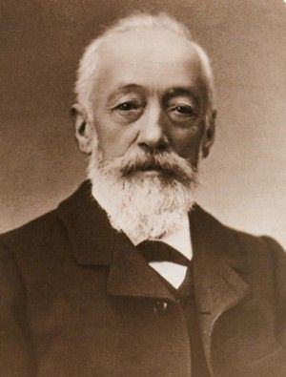
Daniel peter
Proizveo prvu mliječnu čokoladu

Slide 12
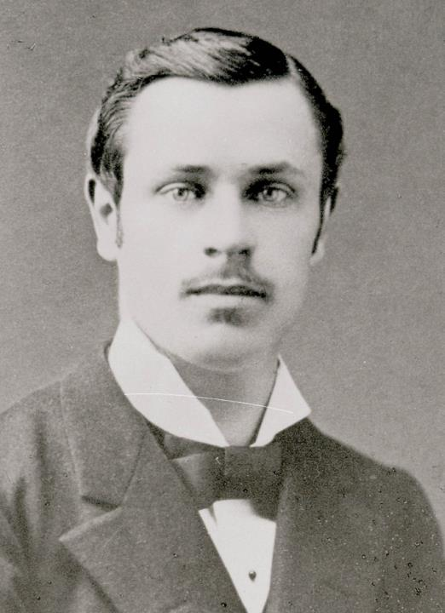
Rudolf Lindt
Napravio čokoladu koja se topila u ustima
Lindt je danas jedna od najpoznatijih tvornica čokolade

Slide 13
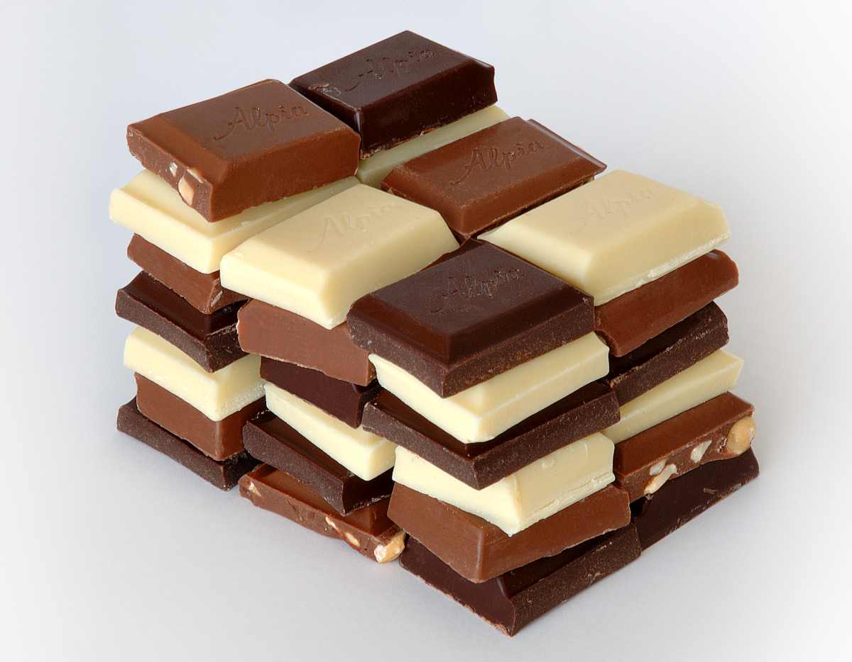
Zanimljivosti o čokoladi
Čokolada ne uzrokuje, nego se zapravo bori protiv karijesa
Bijela čokolada zapravo nije čokolada jer ne sadrži kakao
Casanova je smatrao čokoladu „ eliksirom ljubavi”
Gotovo polovica proizvedene čokolade u svijetu pojede se u Europi
Čokolada može umanjiti kašalj gotovo jednako kao i sirupi

Slide 14
izvori
Wikipedia
Kandit.hr
Pixelizam.com

Slide 15
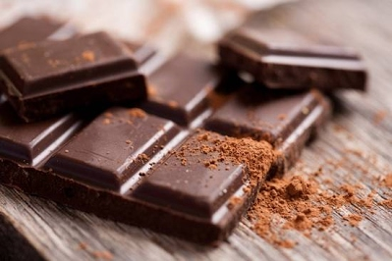
Hvala na pažnji!

